Slide 1
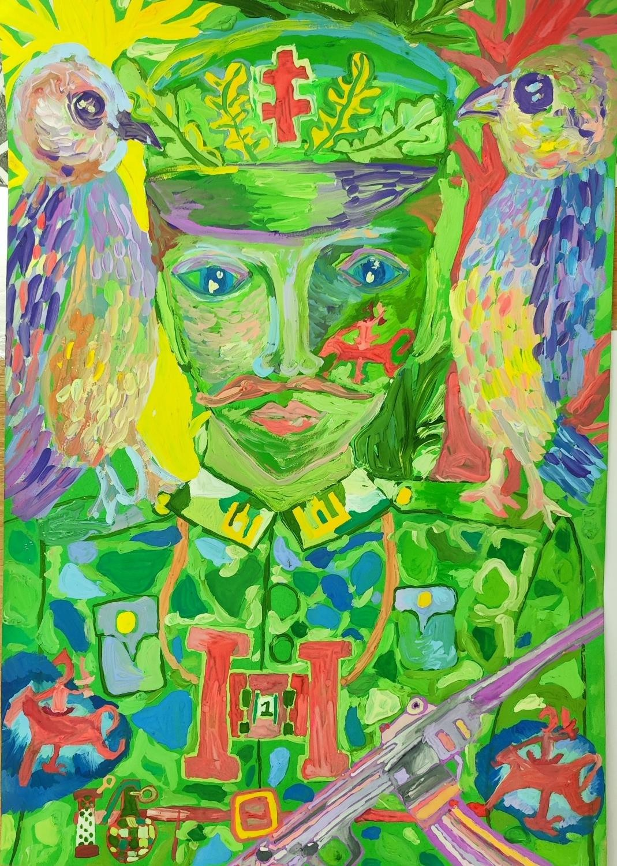
Augustinas Kungys

Slide 2
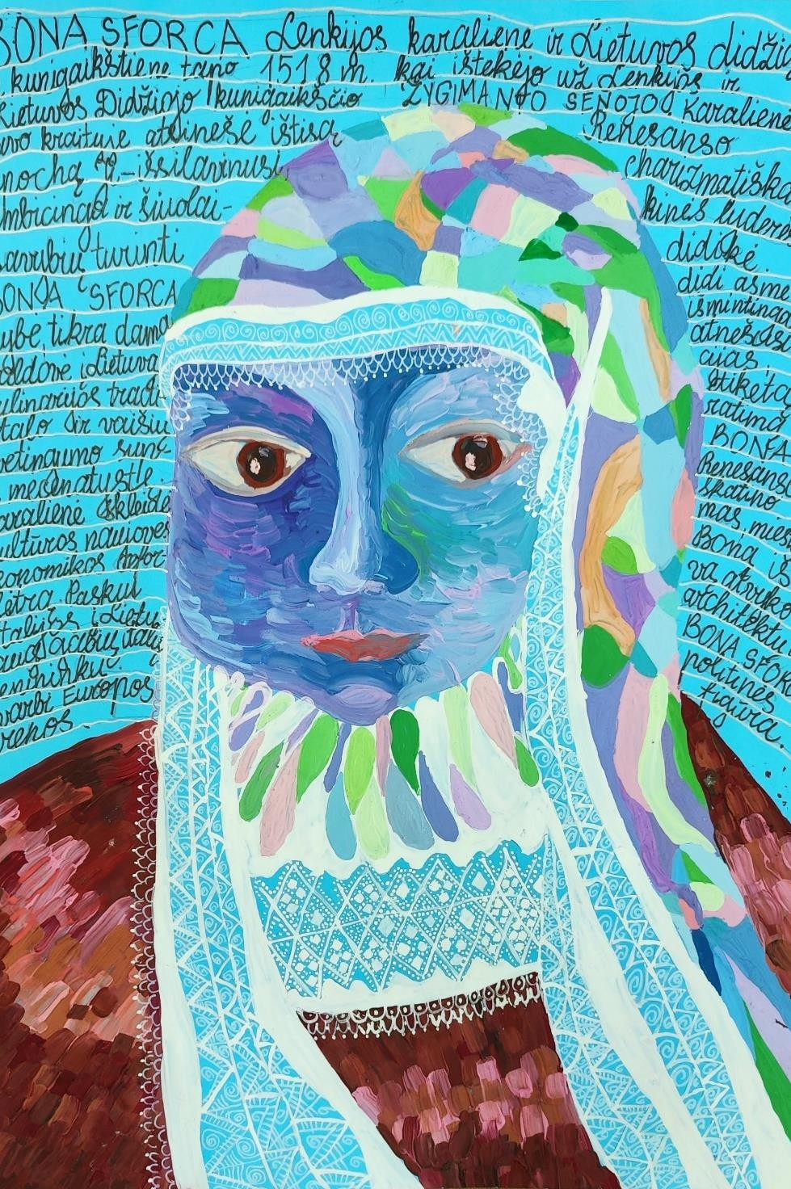
Lukrecija Kungytė

Slide 3
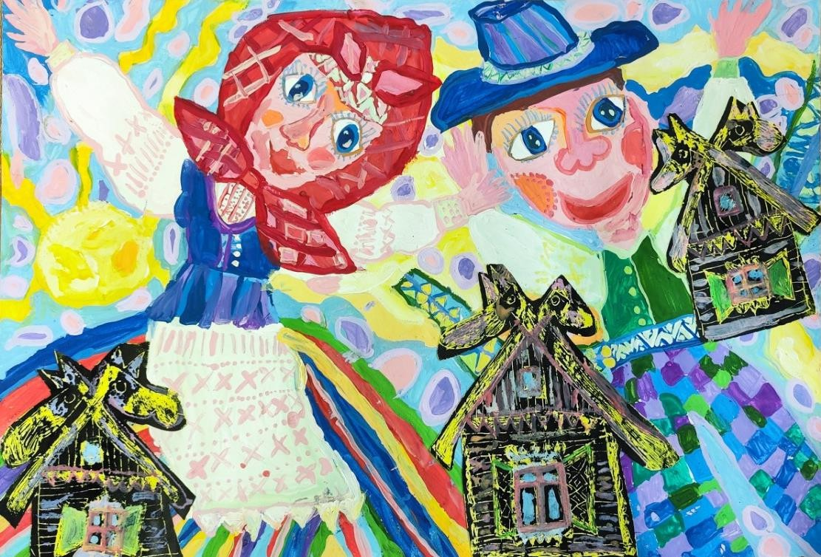
Eleonora Kungytė

Slide 4
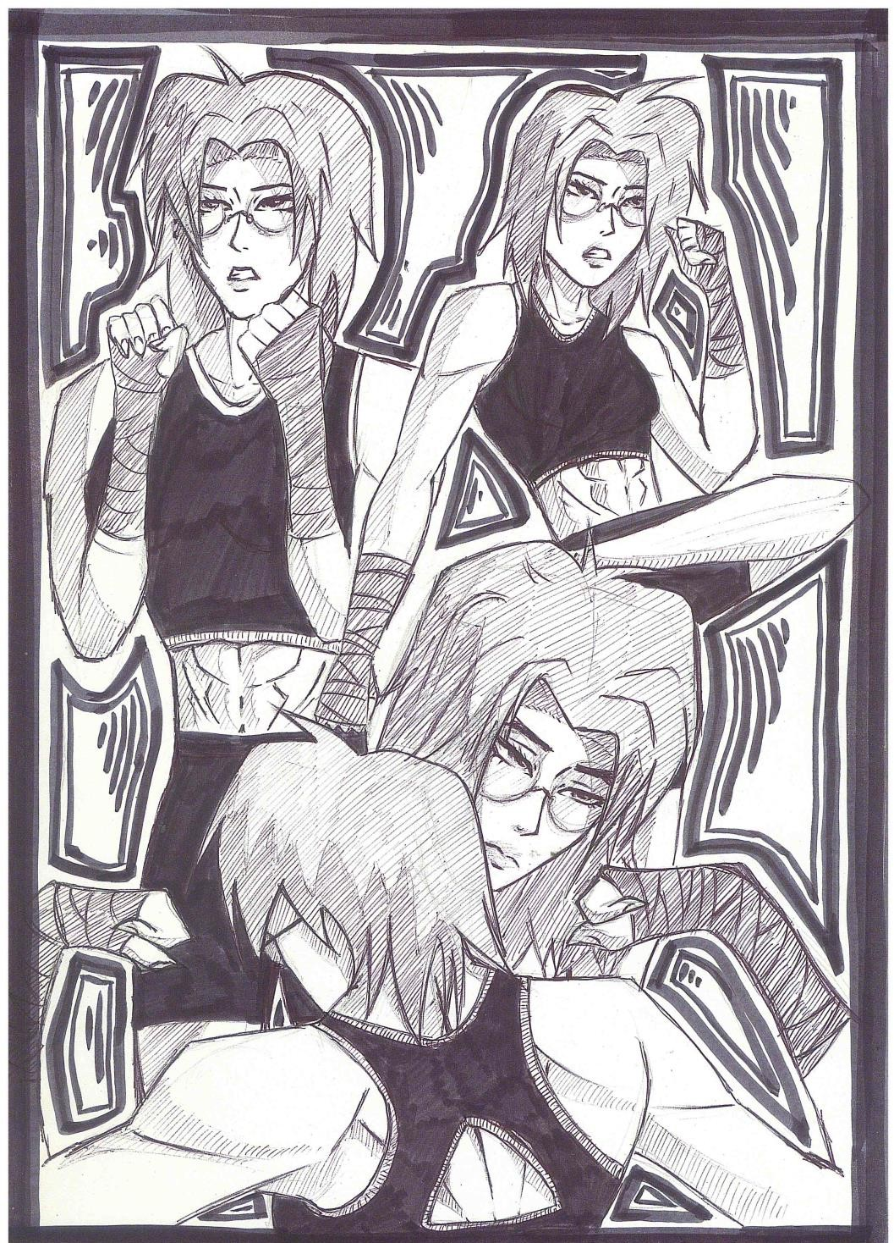
Saulė Chlynovaitė

Slide 5
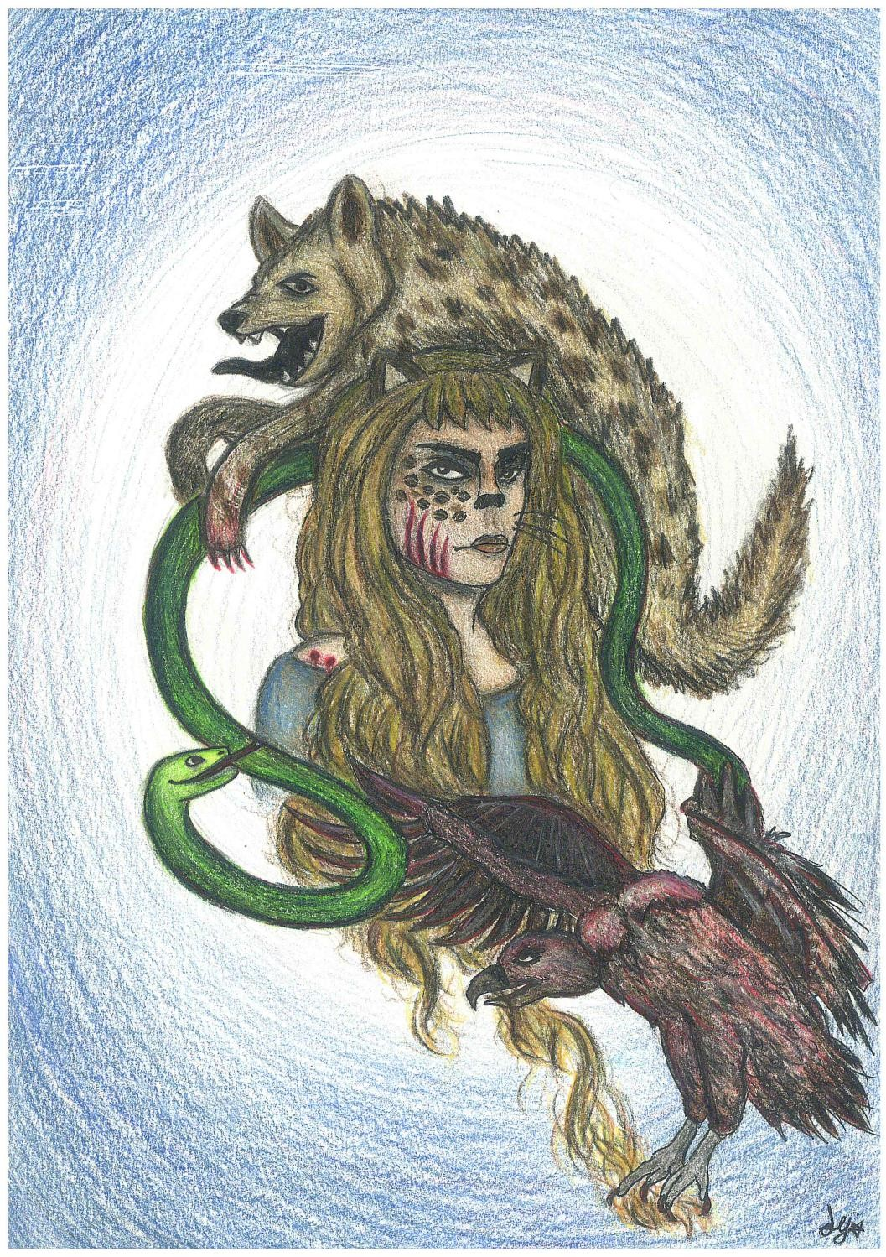
Liucija Yakobchuk

Slide 6
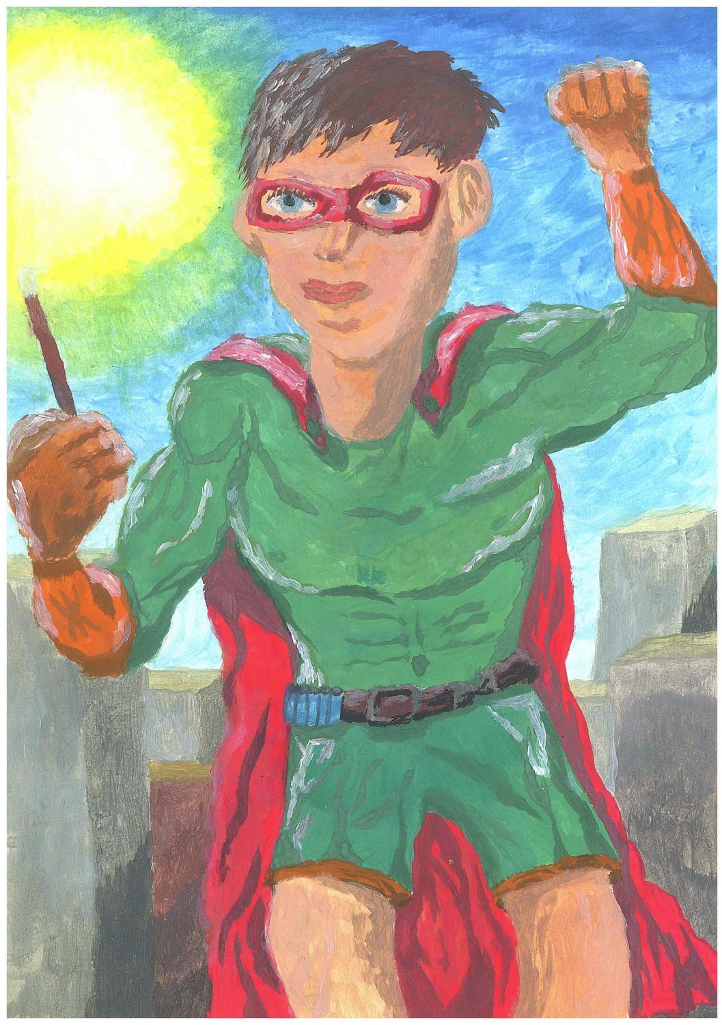
Ignas Bauža

Slide 7
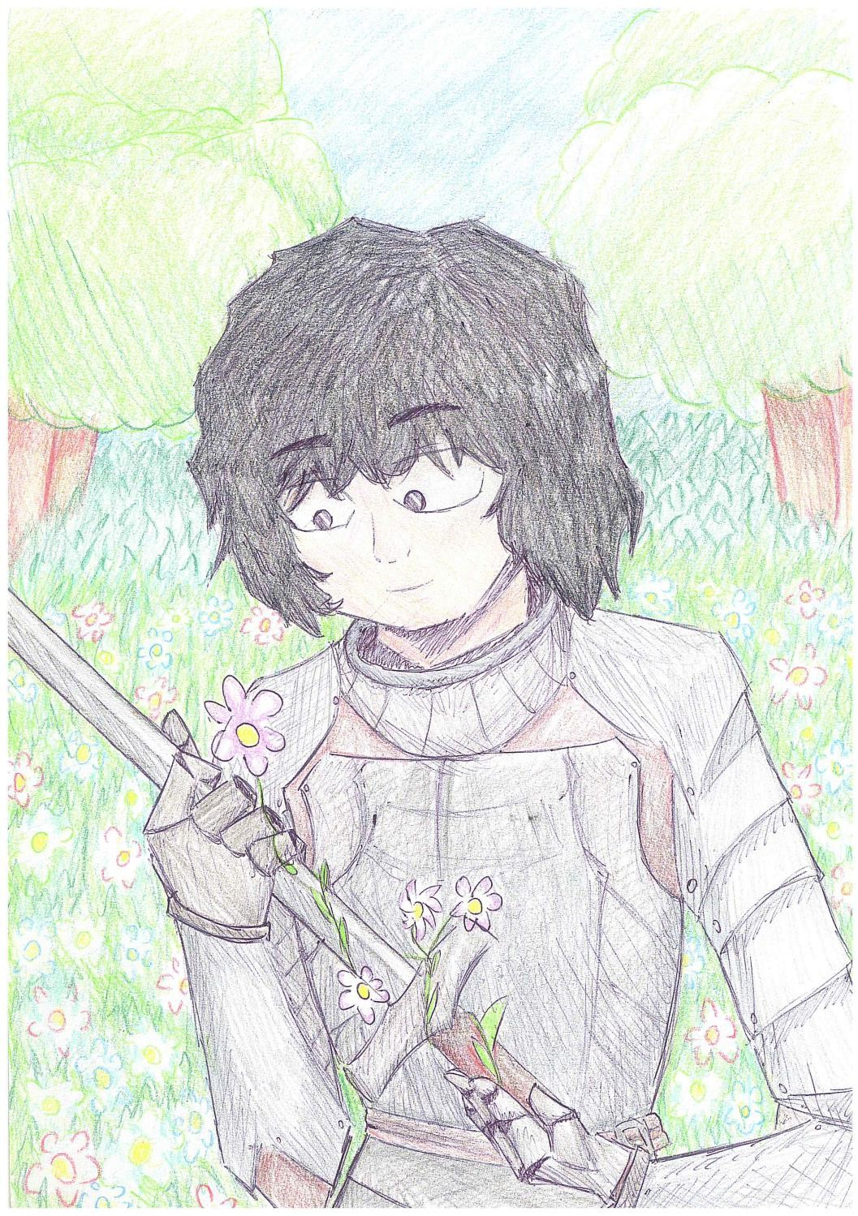
Ieva Keda

Slide 8
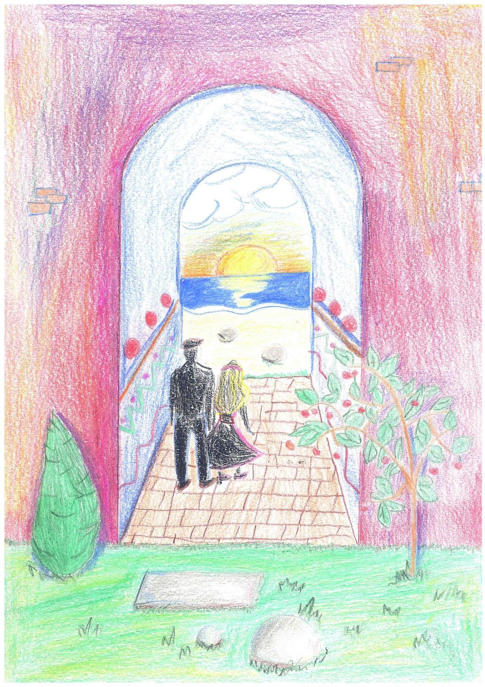
Mantas Juodišius

Slide 9
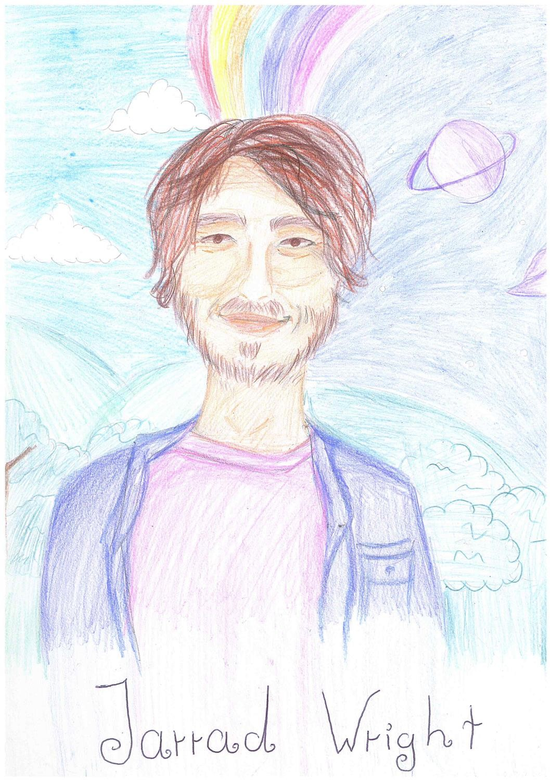
Ieva Vasiliauskaitė

Slide 10
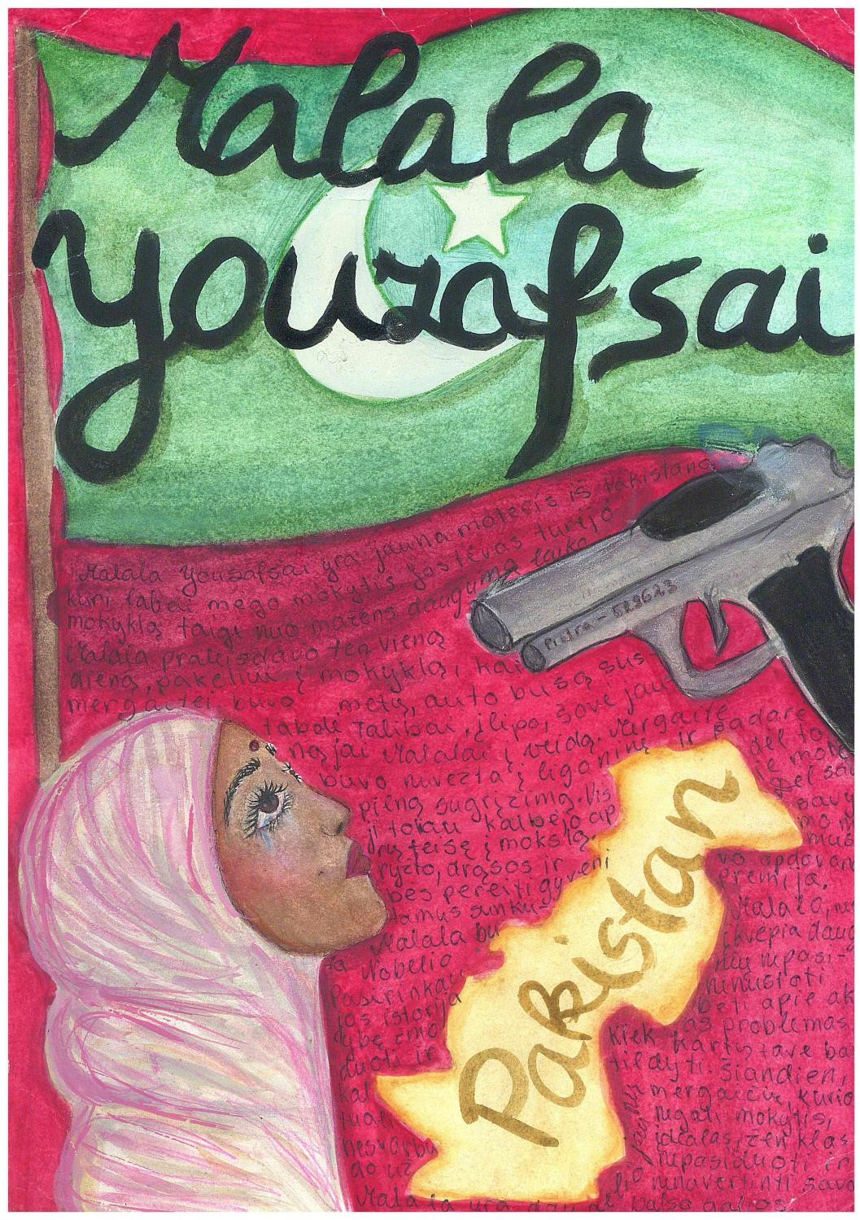
Ditė Brokiriūtė

Slide 11
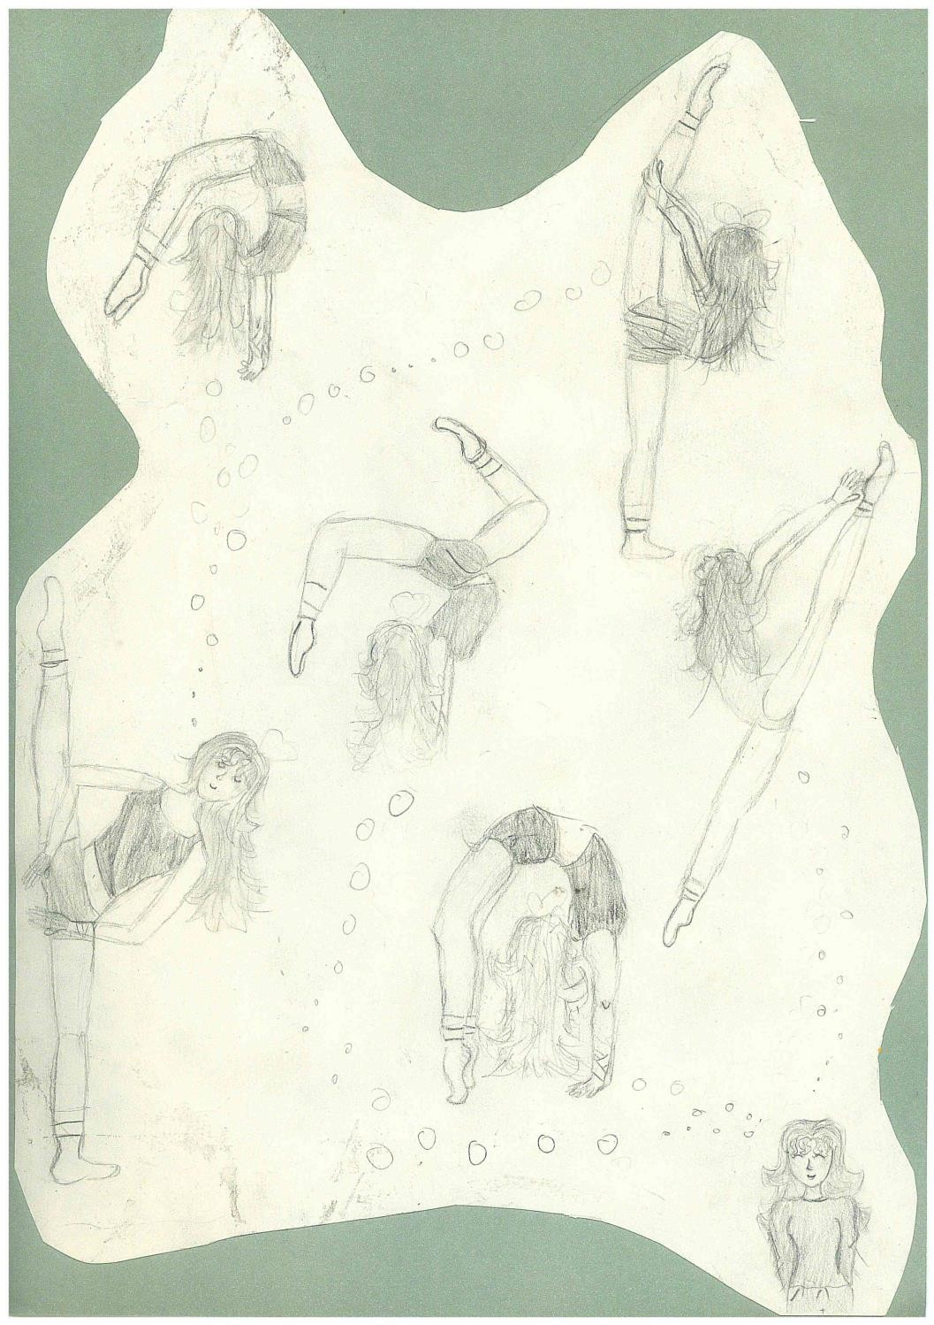
Auksė Marcinauskaitė

Slide 12
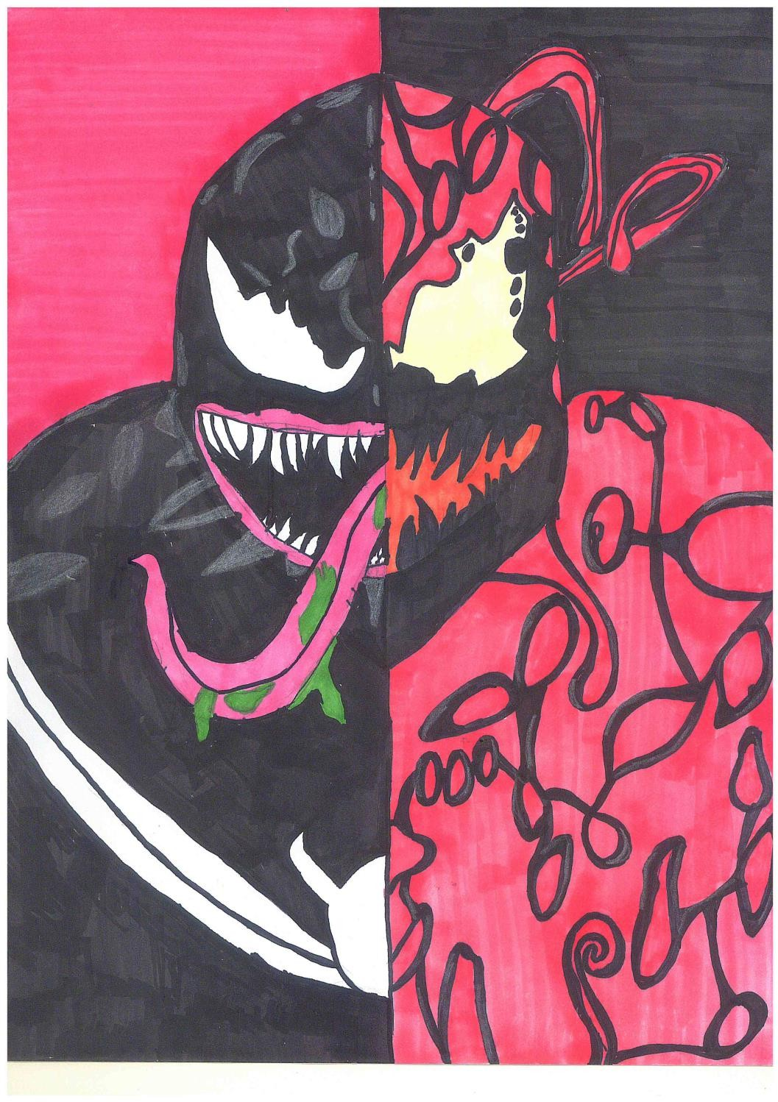
Danielius Mančikas

Slide 13
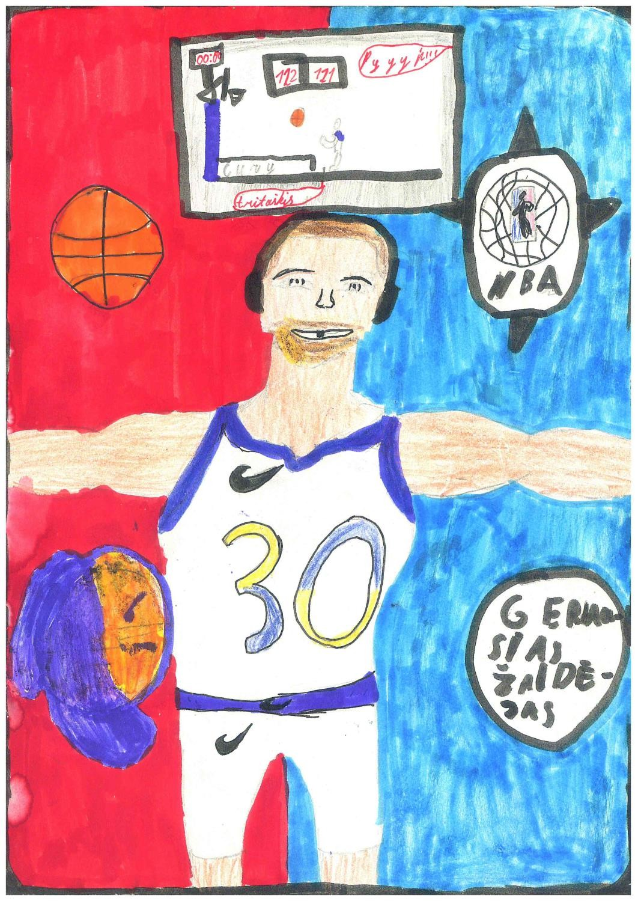
Martynas Radzevičius

Slide 14
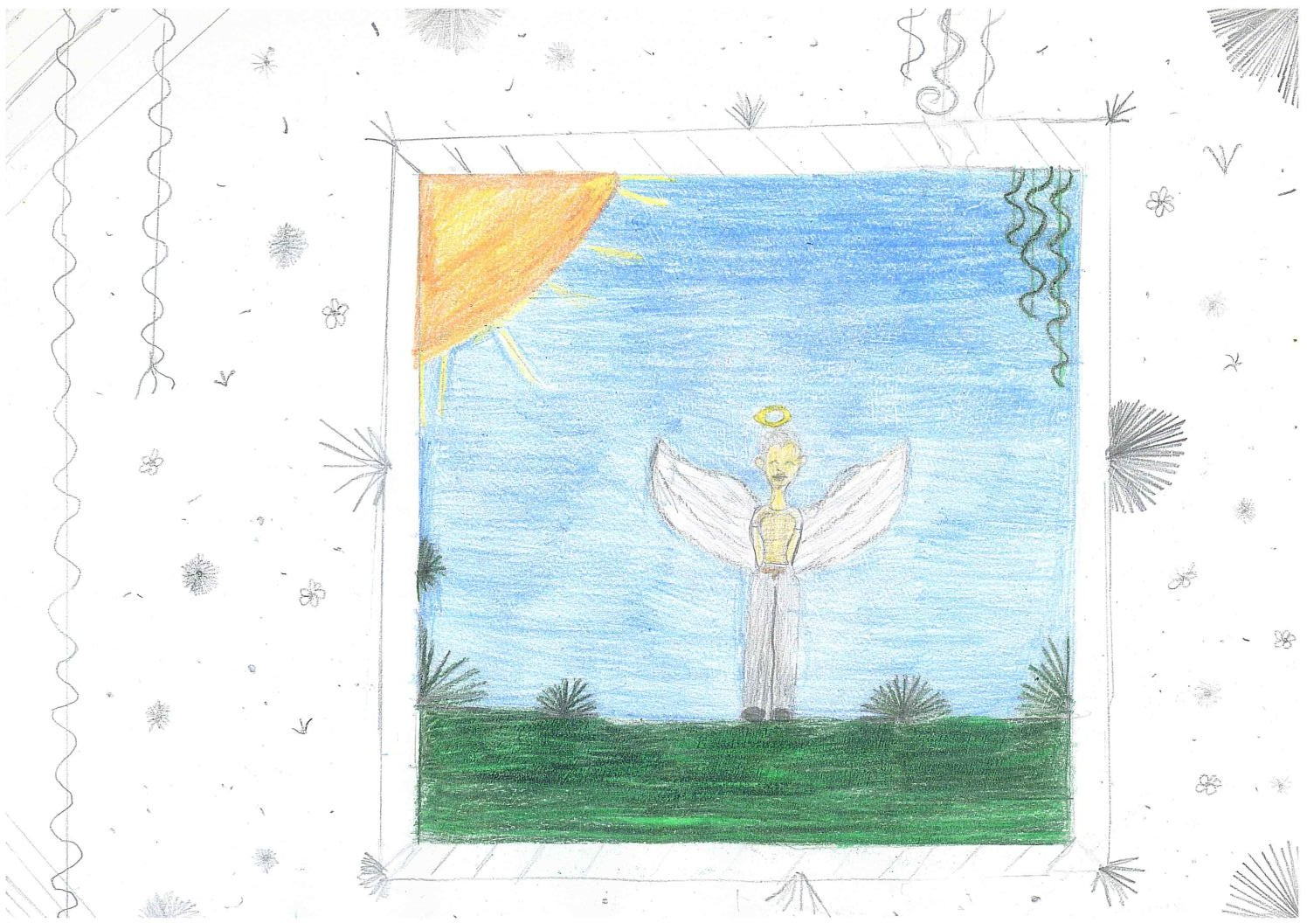
Austėja Bendikaitė

Slide 15
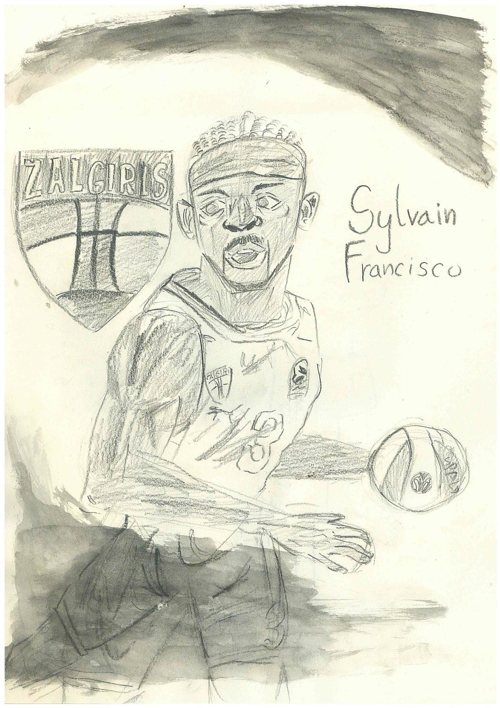
Joris Kadys

Slide 16
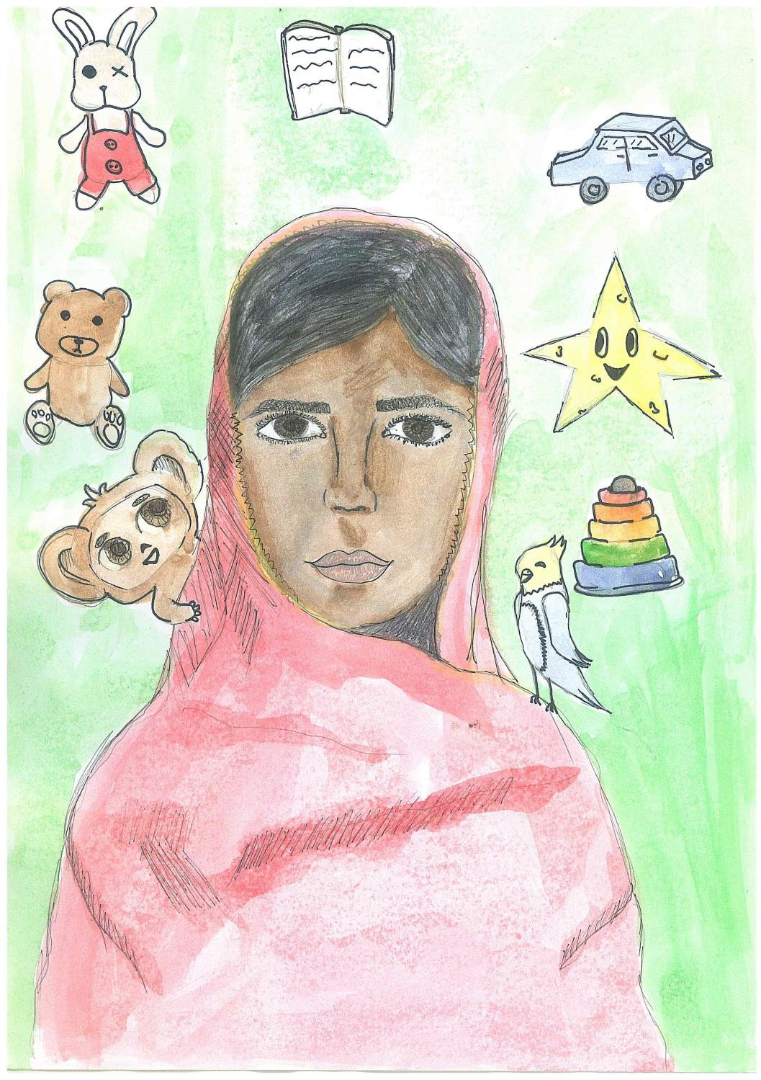
Aurelija Ovsianik

Slide 17
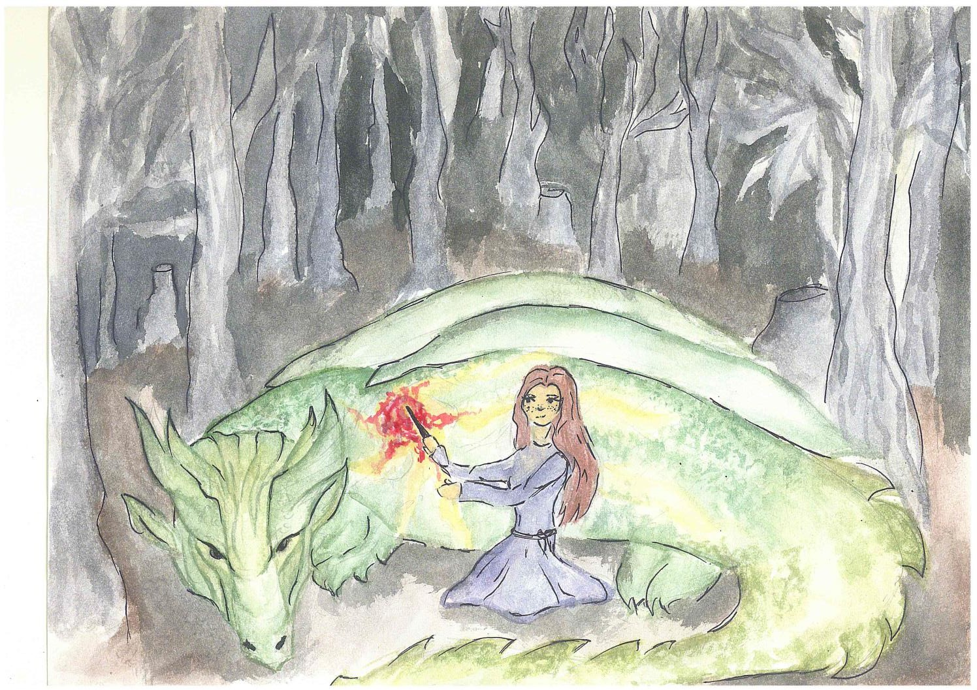
Rugilė Rudžianskaitė

Slide 18
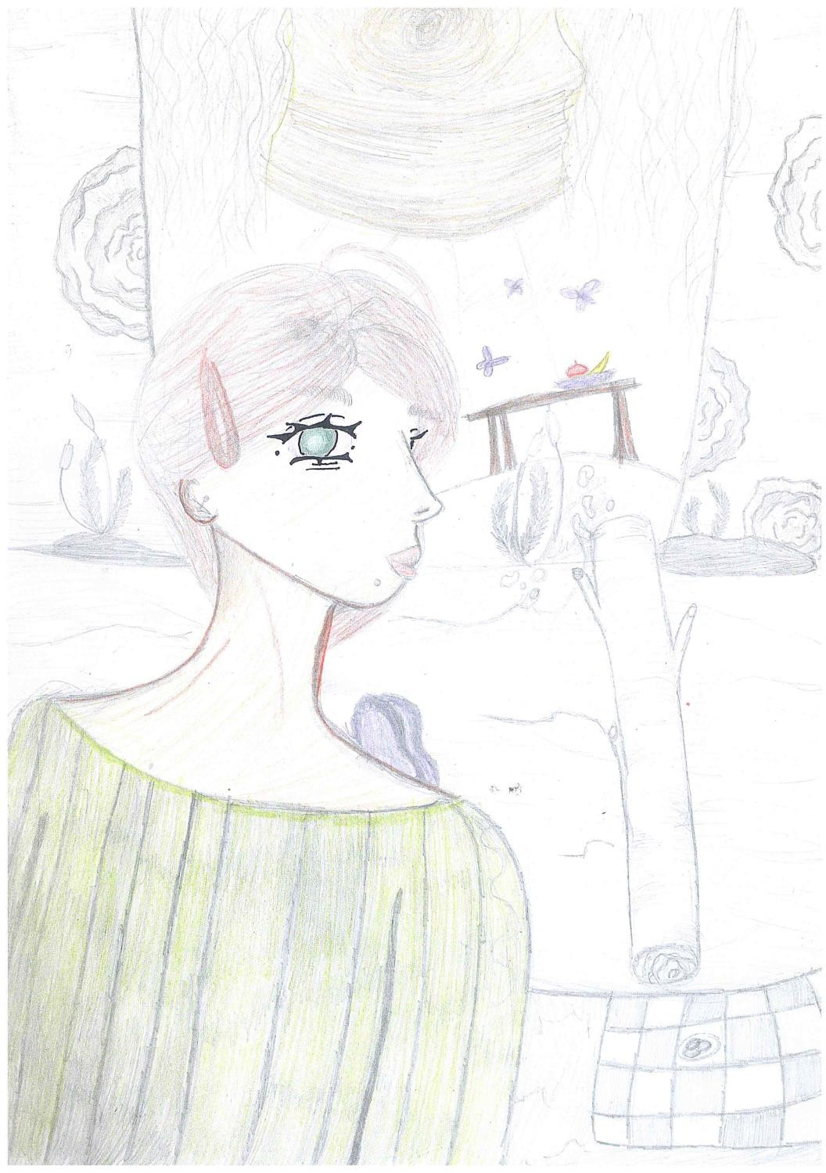
Uma Jemec

Slide 19
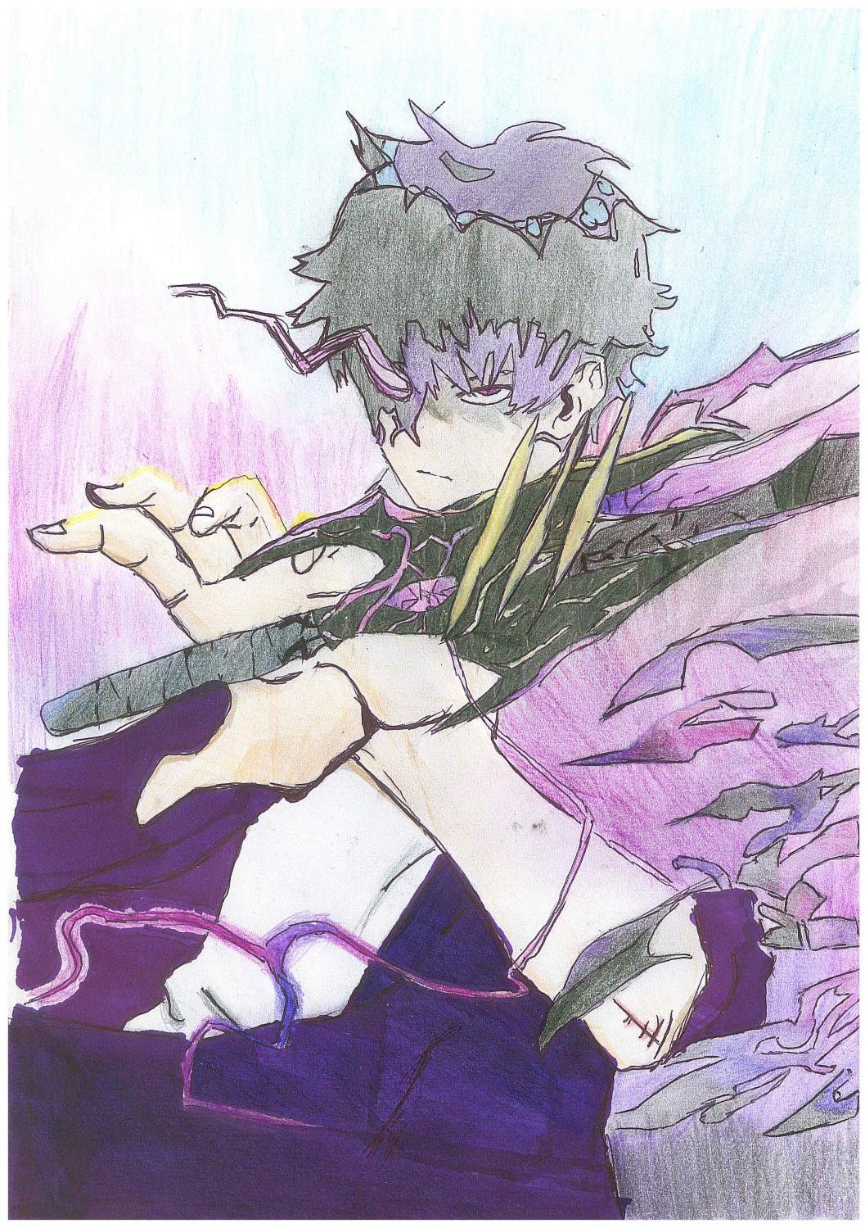
Pijus Pakštas

Slide 20
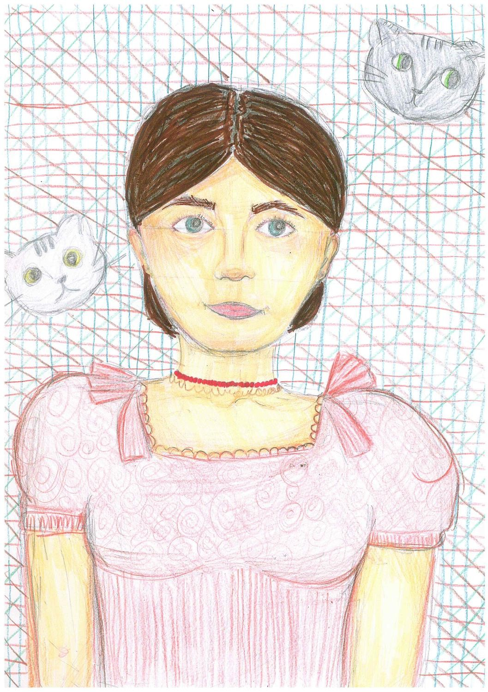
Agota Liegutė

Slide 21
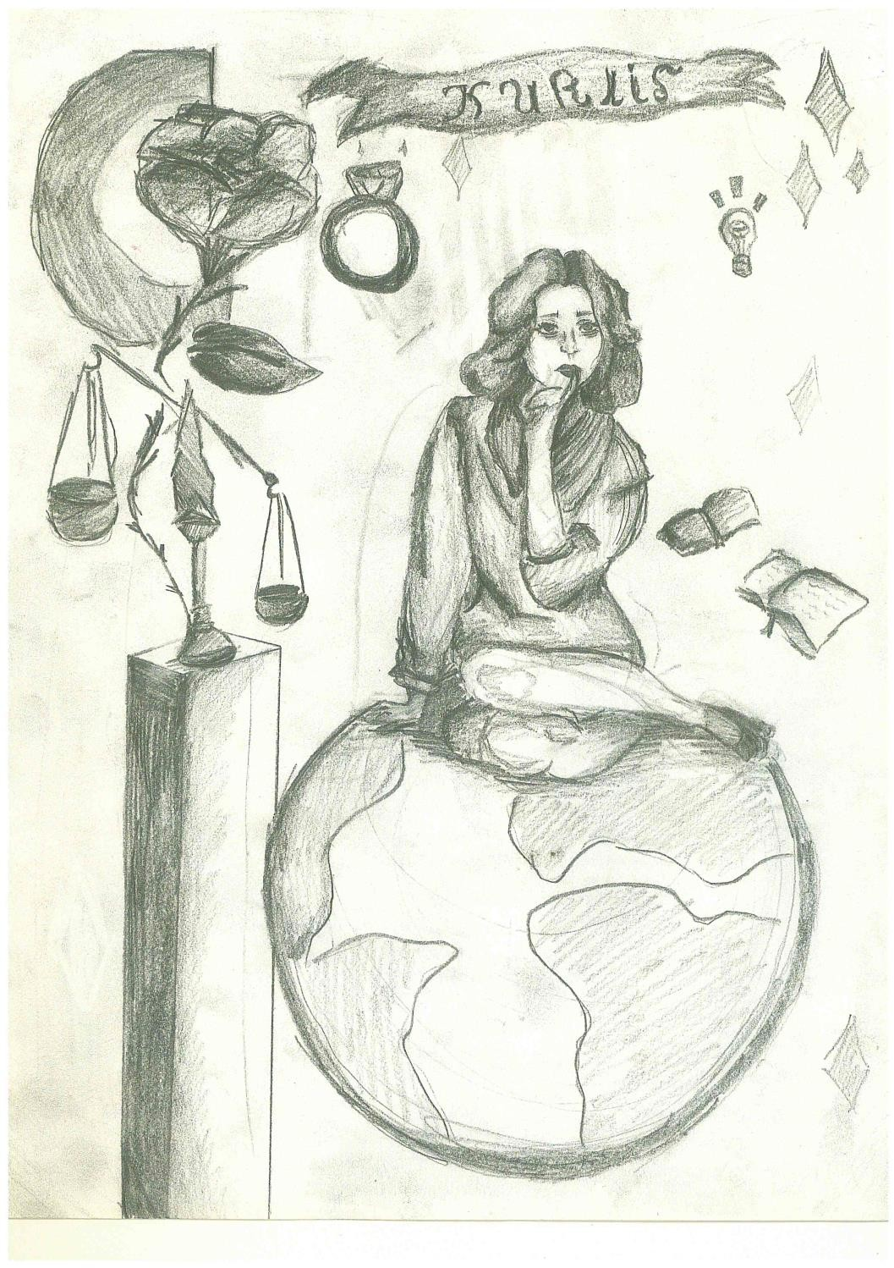
Austėja Tursaitė

Slide 22
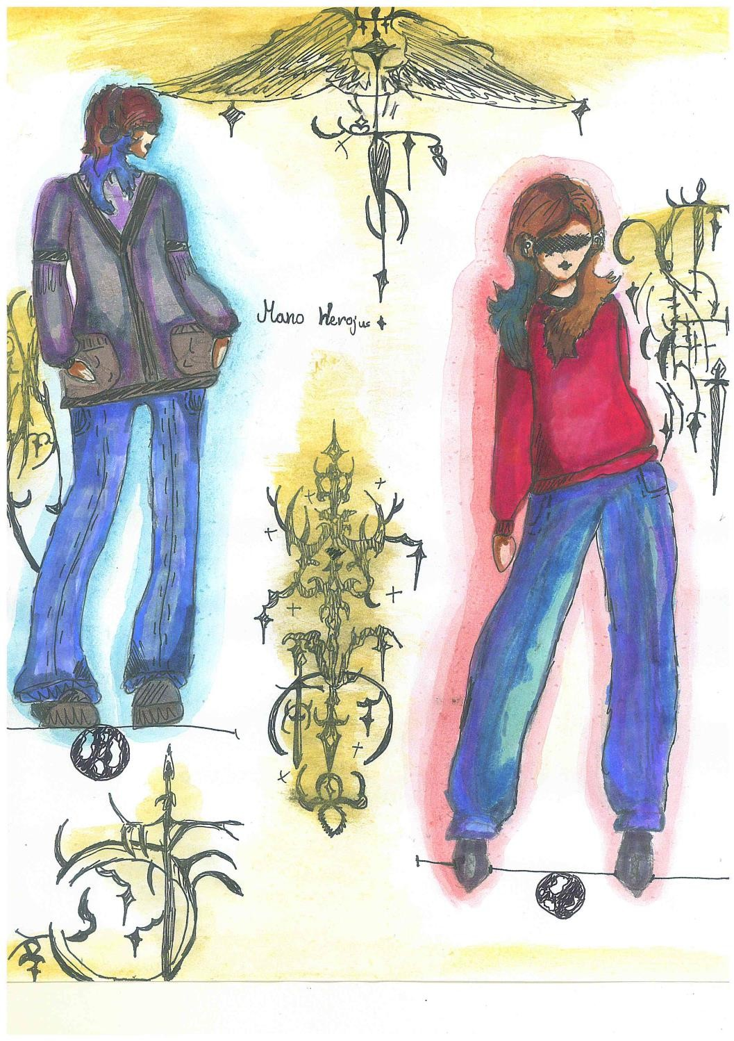
Rusnė
Baranauskaitė

Slide 23
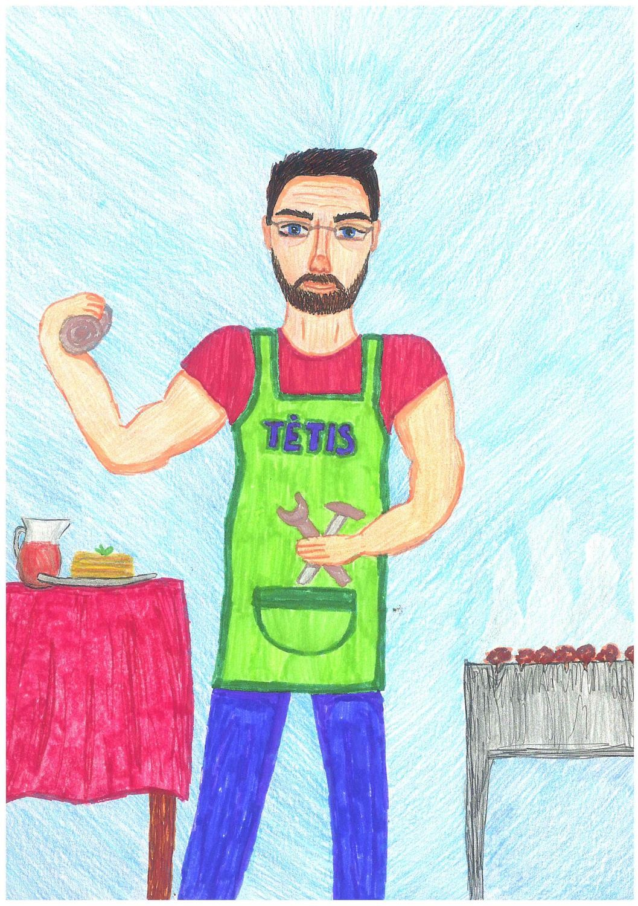
Austėja Kotryna Petrauskaitė

Slide 24
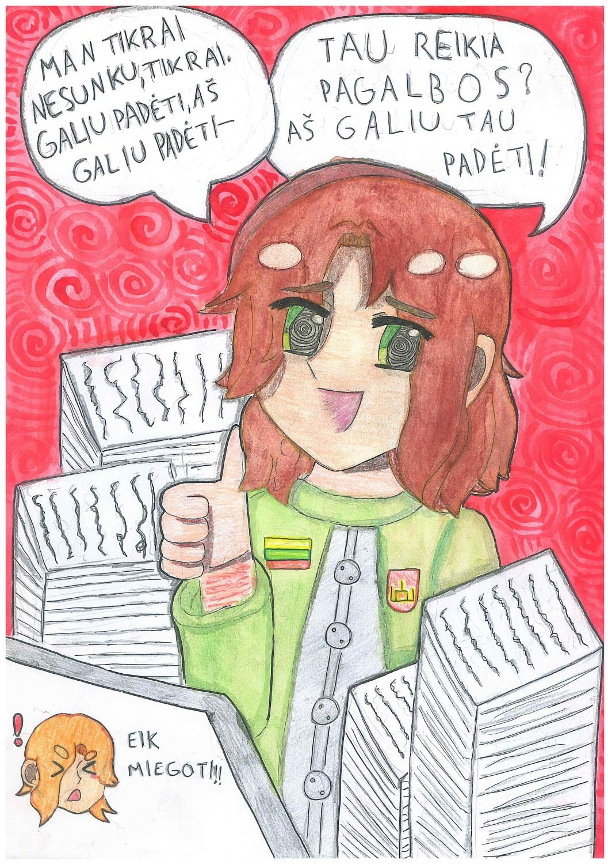
Kotryna Daubaraitė

Slide 25
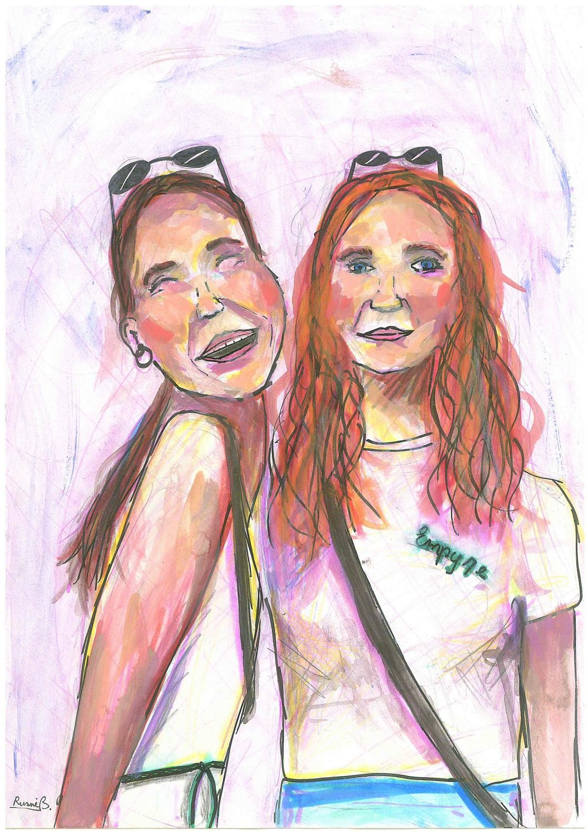
Rusnė Baltakytė

Slide 26
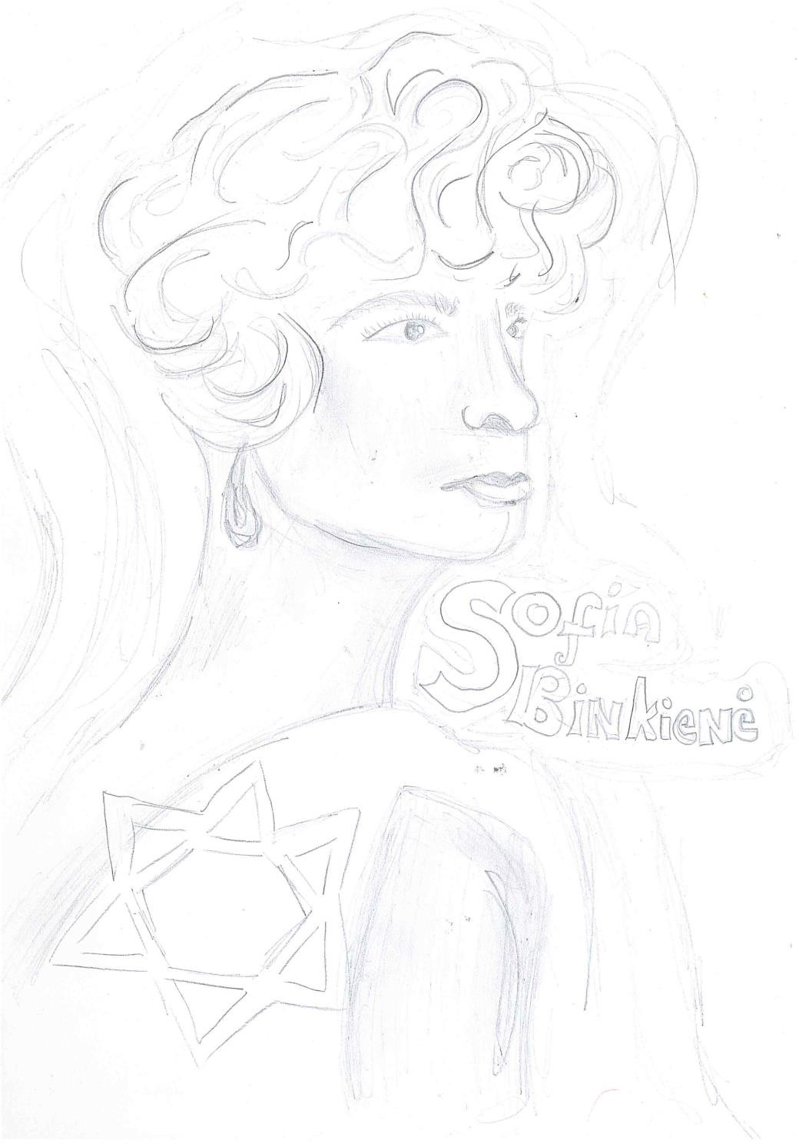
Ugnė Jurkutė

Slide 27
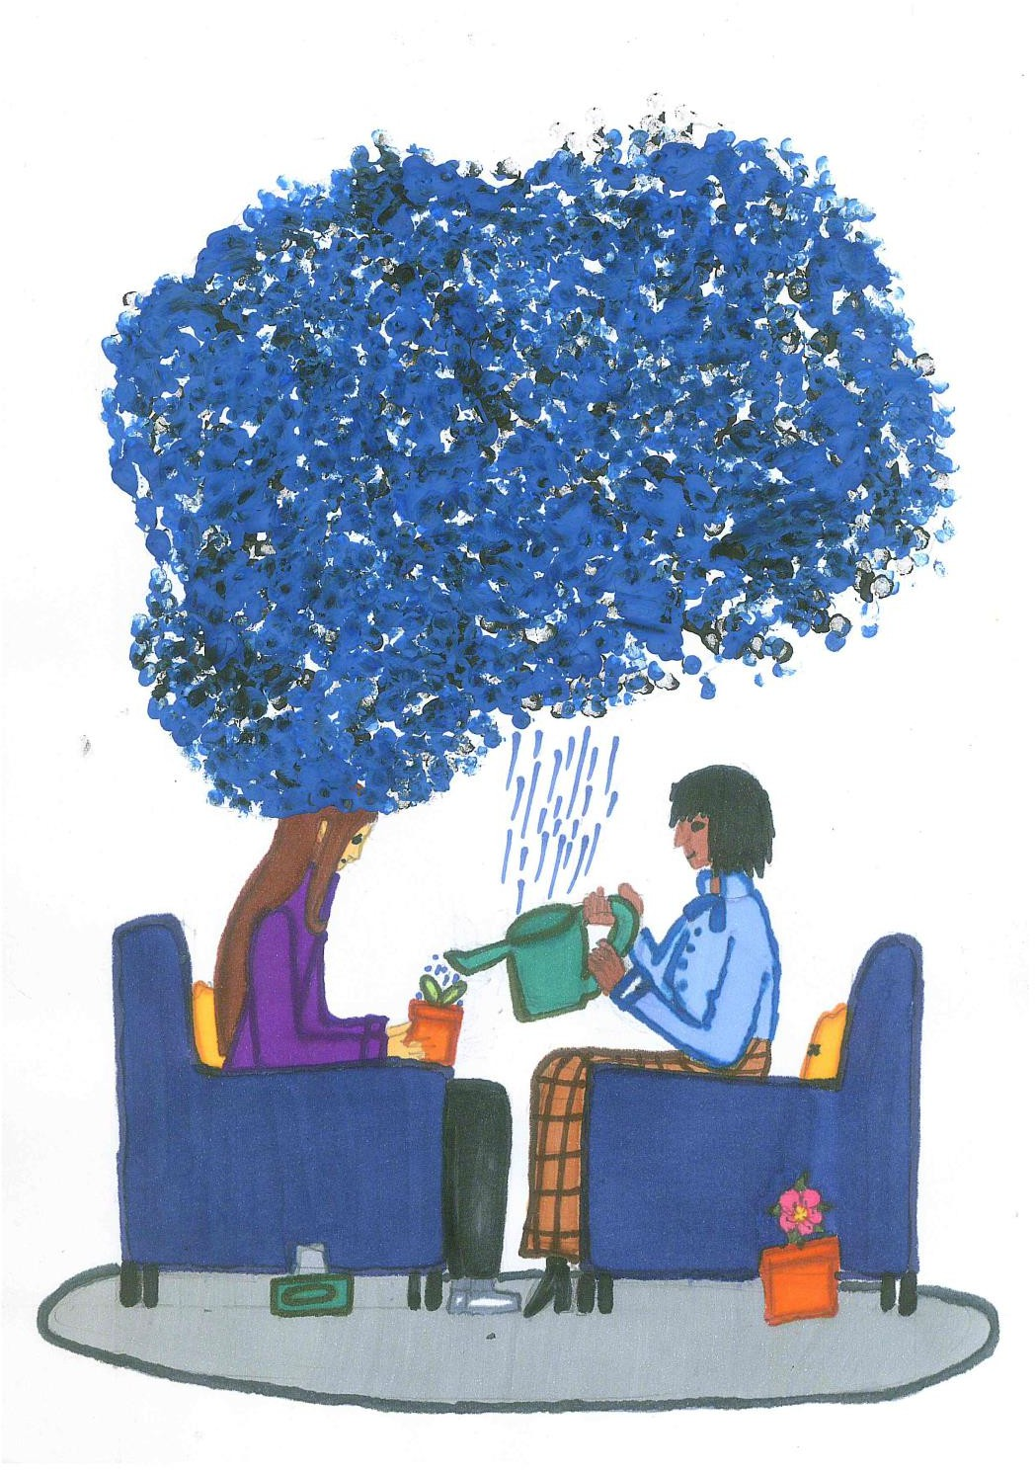
Milda Strakšaitė

Slide 28
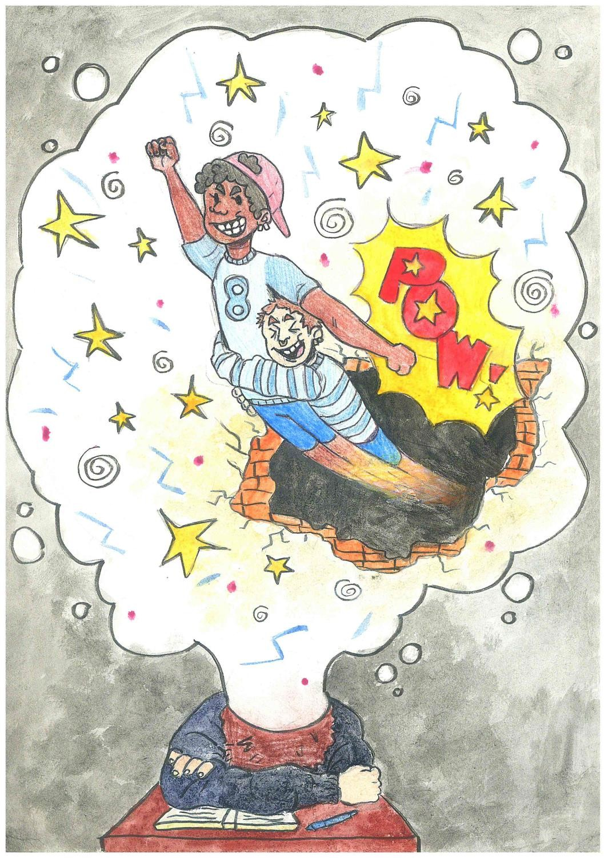
Žemyna Meldaikytė

Slide 29
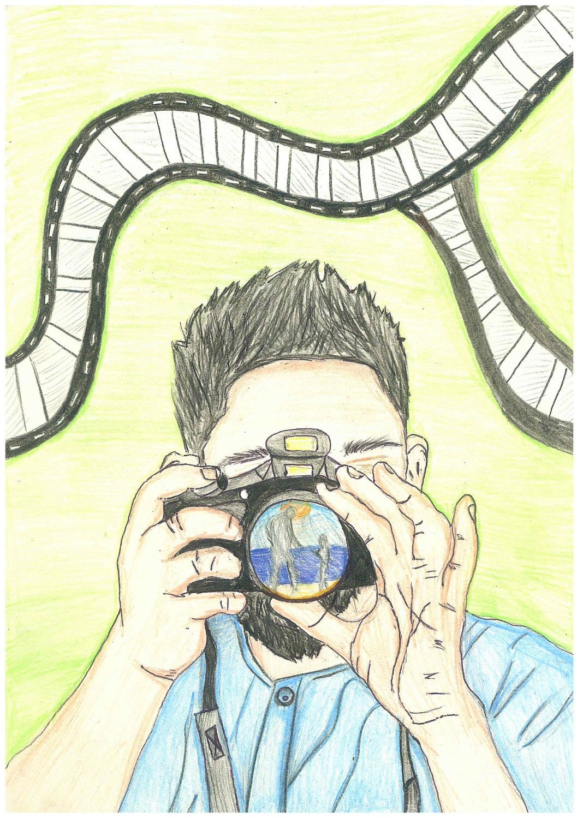
Urtė Kubiliūtė

Slide 30
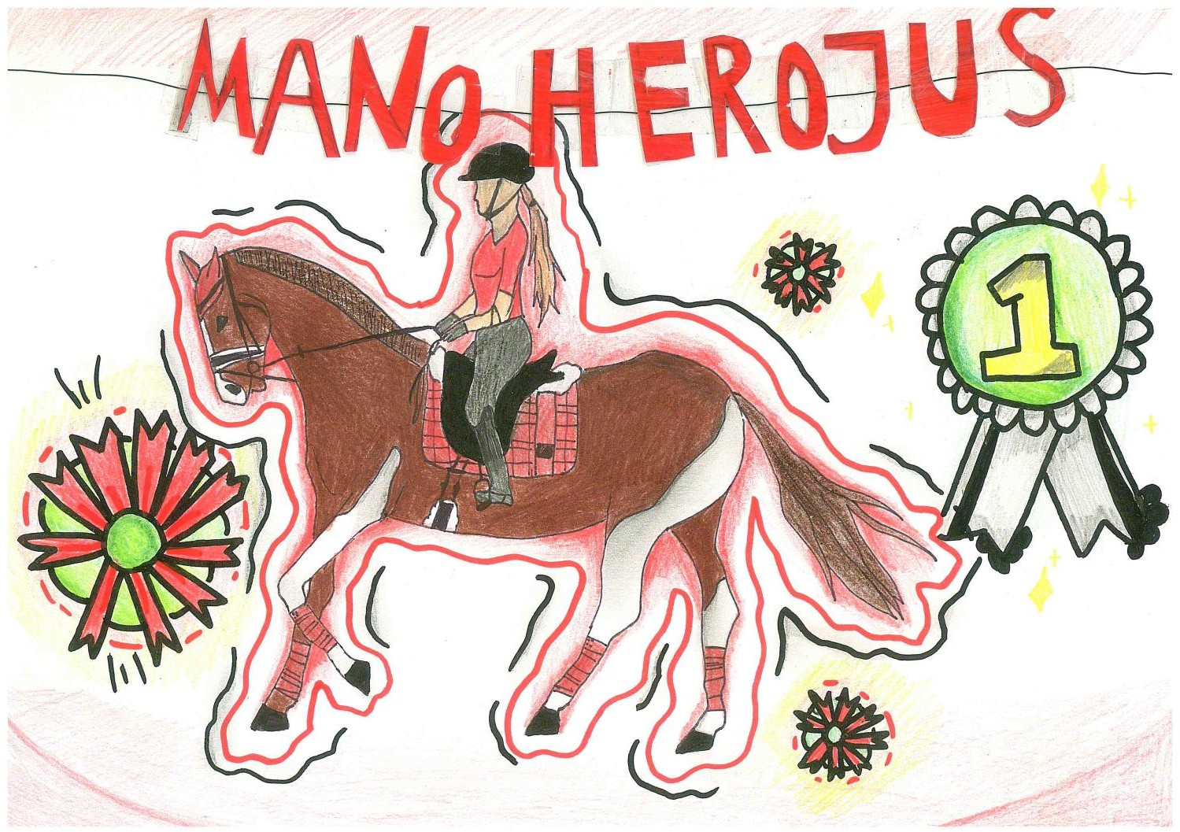
Erilana Sobolevaitė

Slide 31
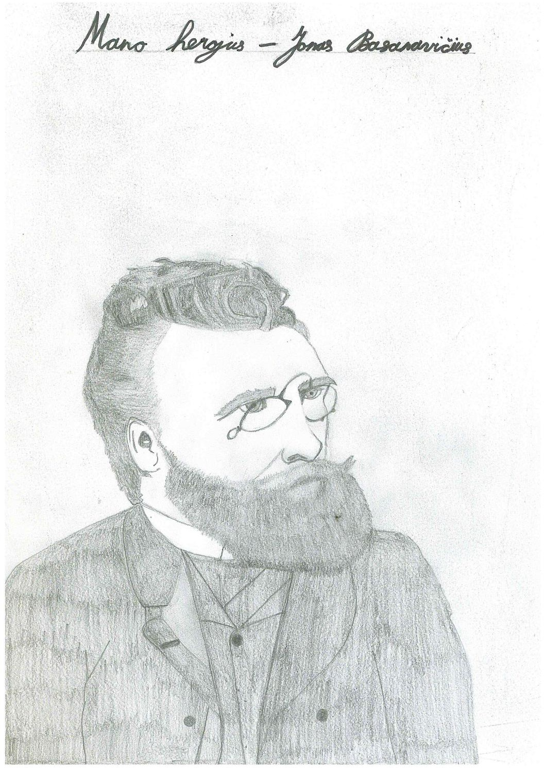
Austėja Baltaduonytė

Slide 32
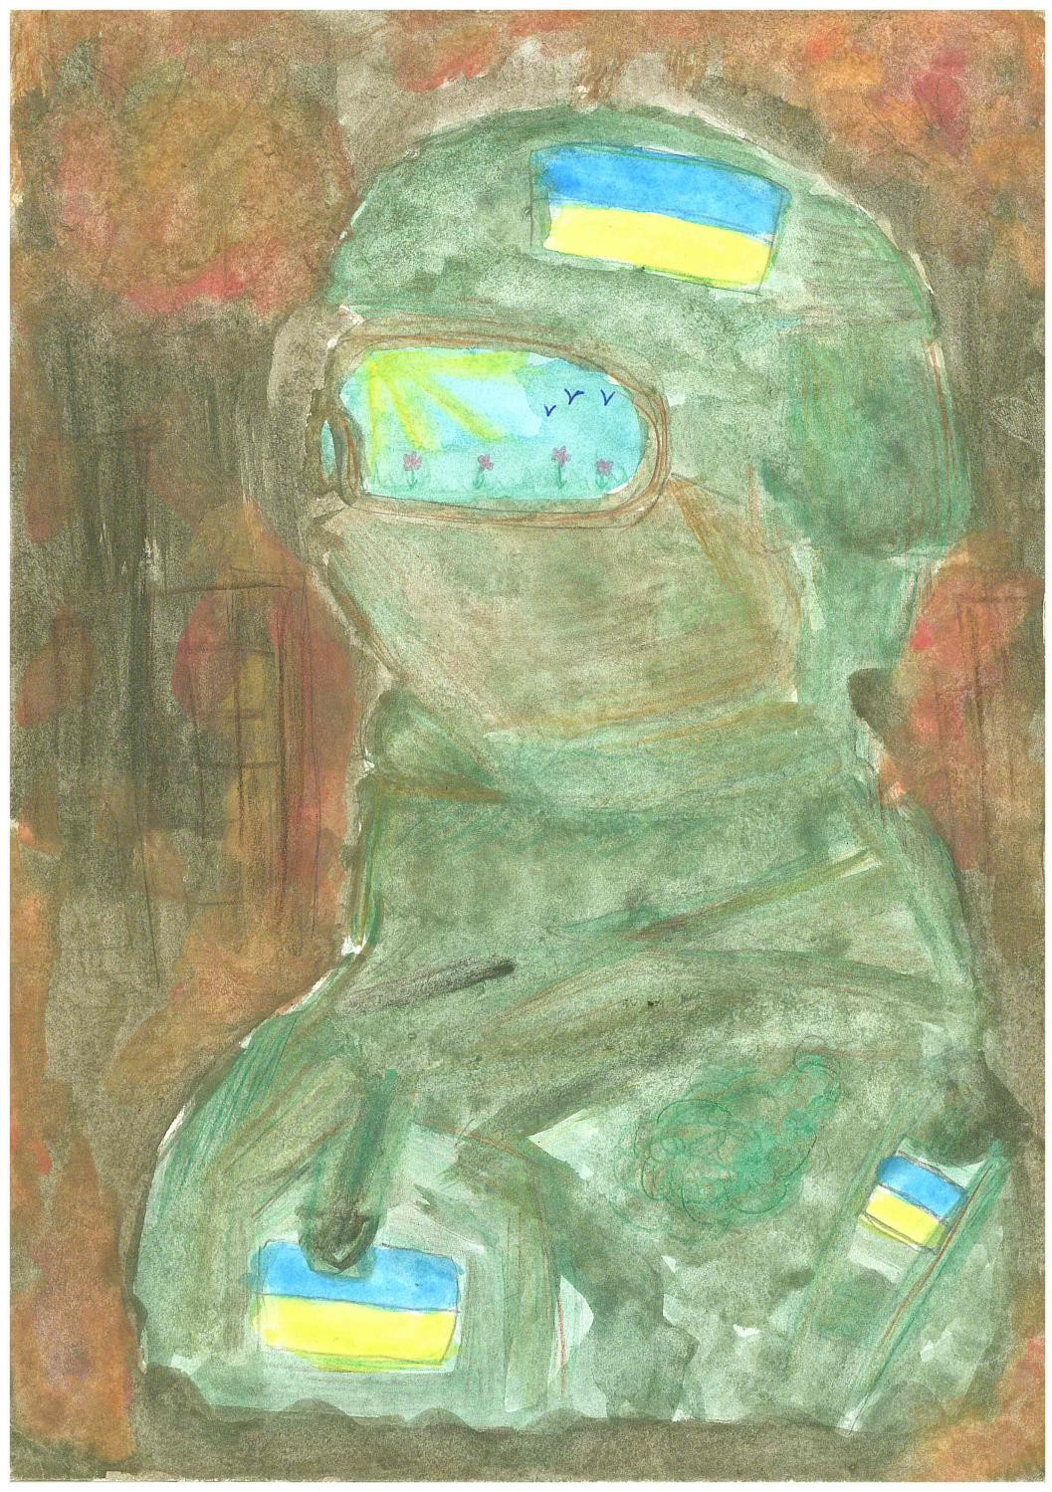
Vėja Bislytė

Slide 33
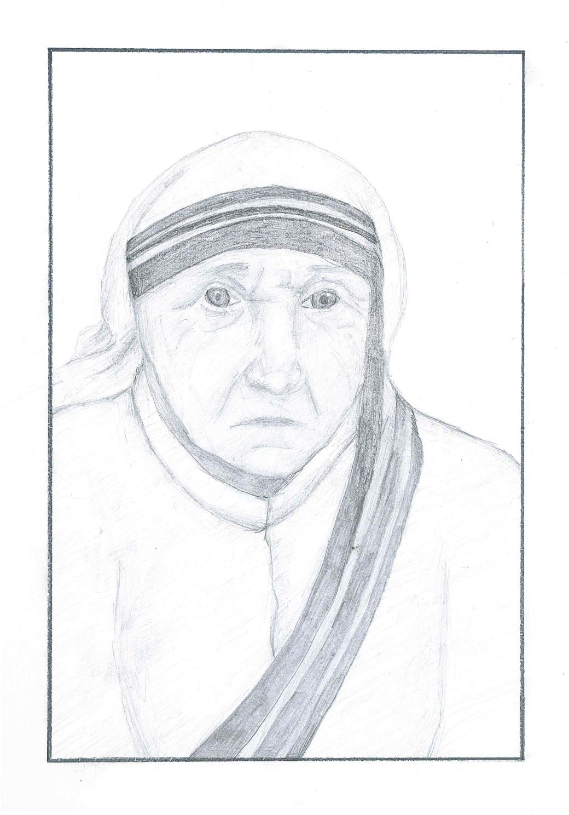
Lina Kulačenkova

Slide 34
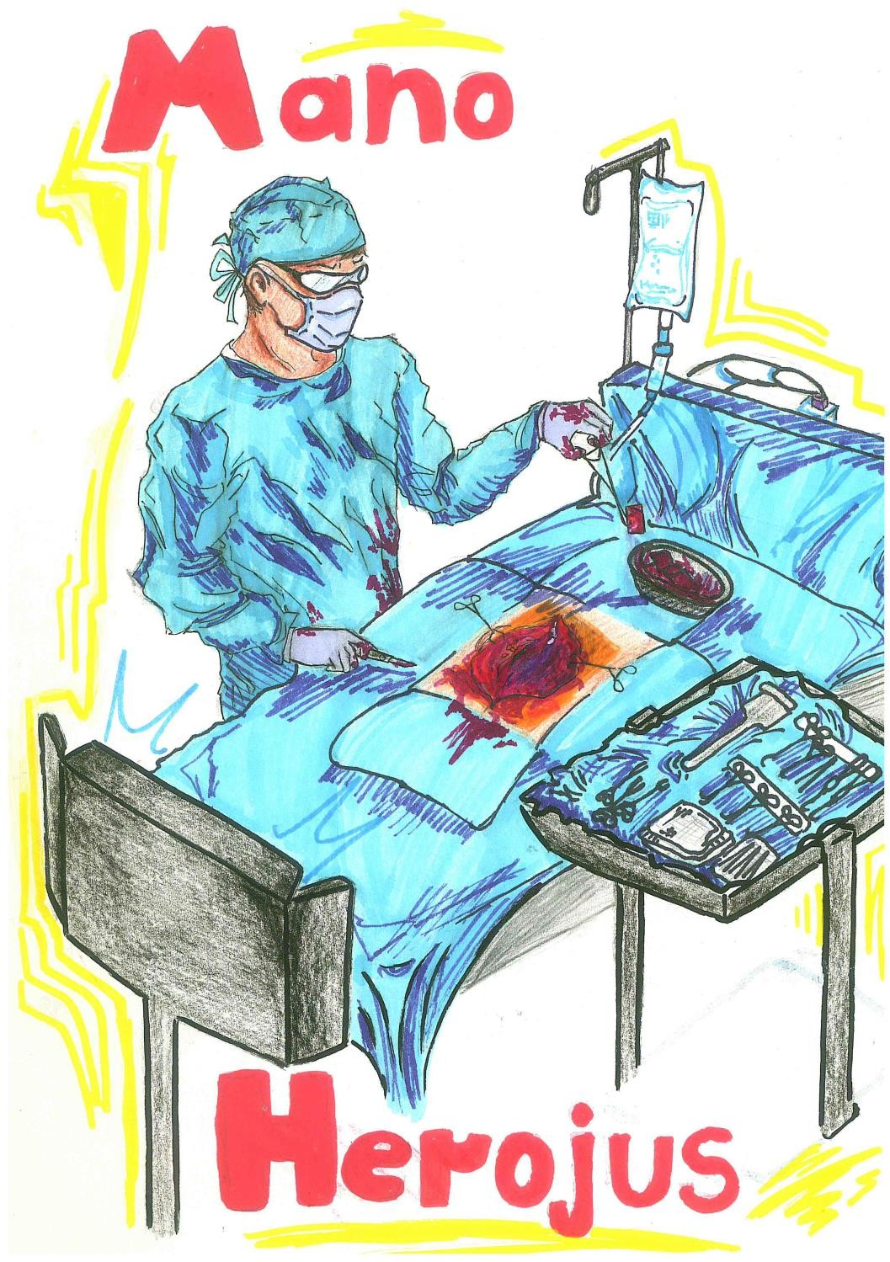
Ugnė Pašilytė

Slide 35
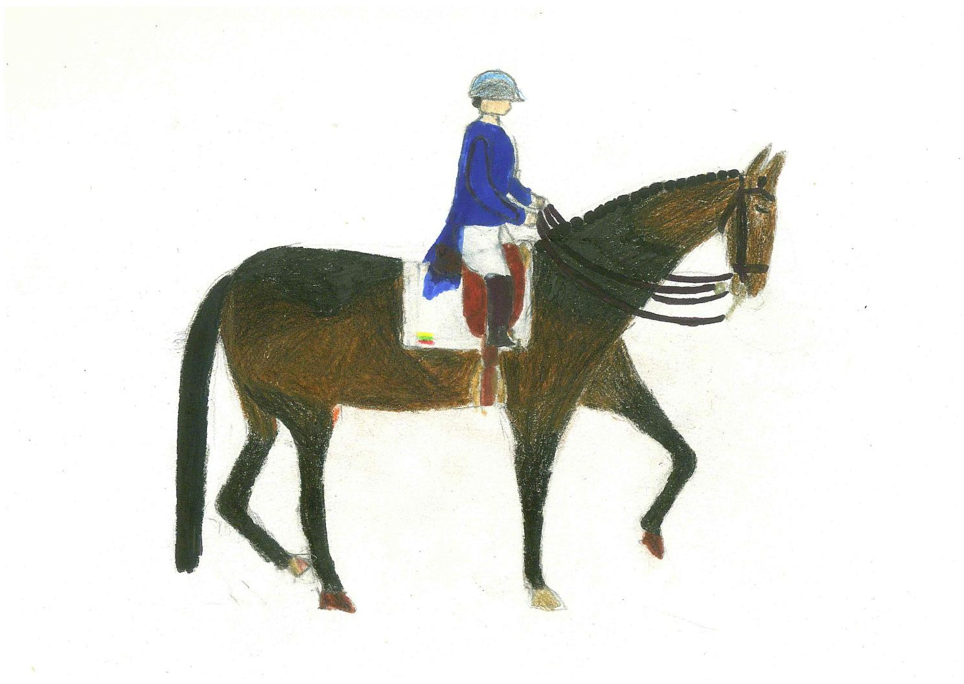
Gabrielė Švogžlytė

Slide 36
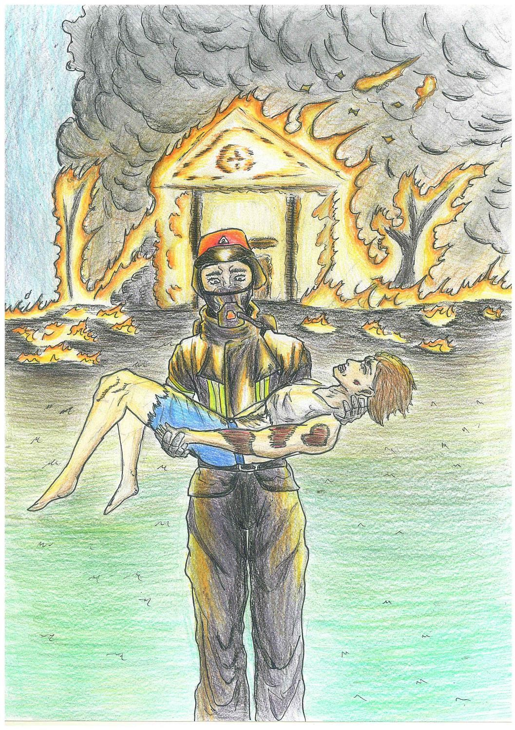
Karolis Jurėnas

Slide 37
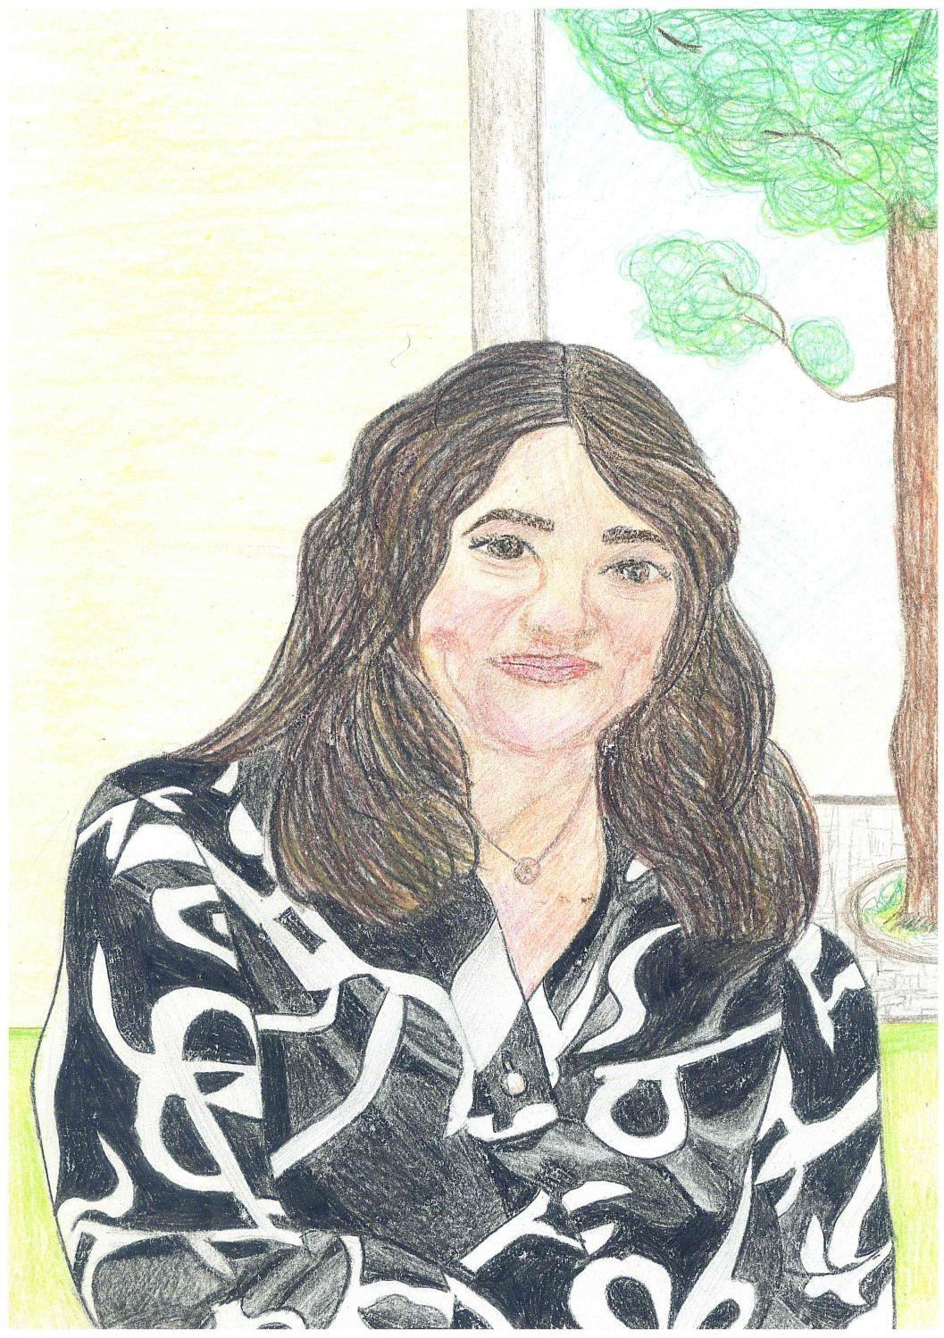
Ieva Dūkštaitė

Slide 38
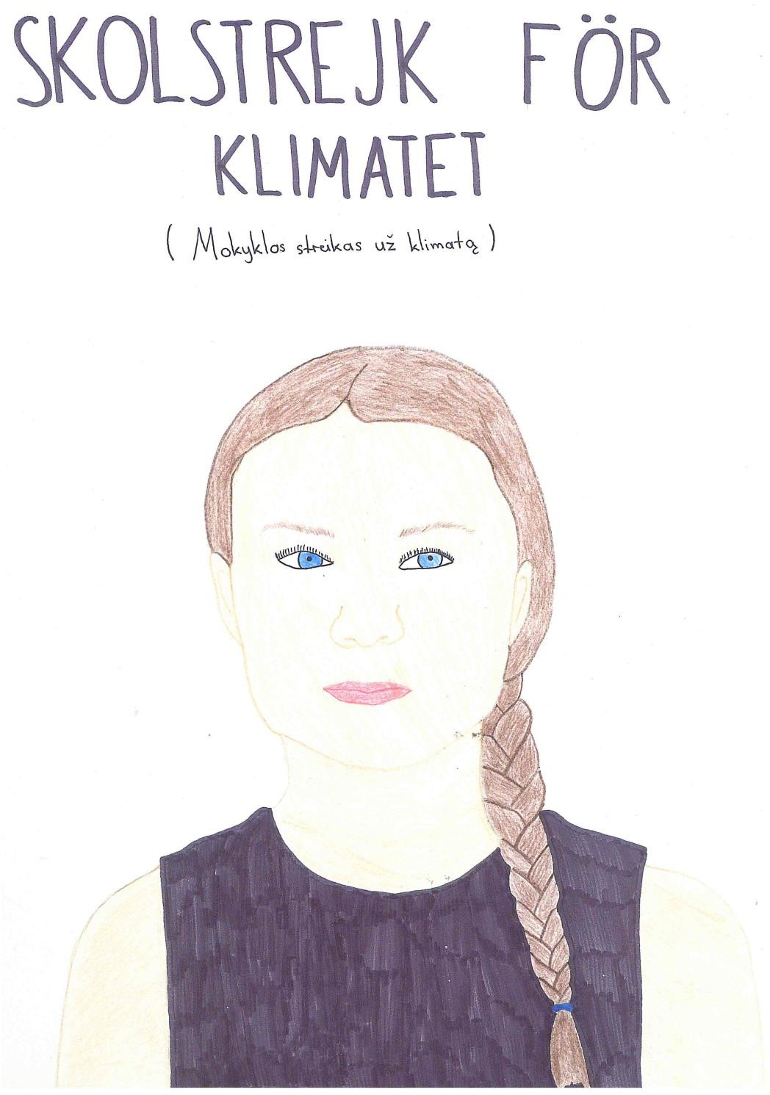
Izabelė Mardosaitė

Slide 39
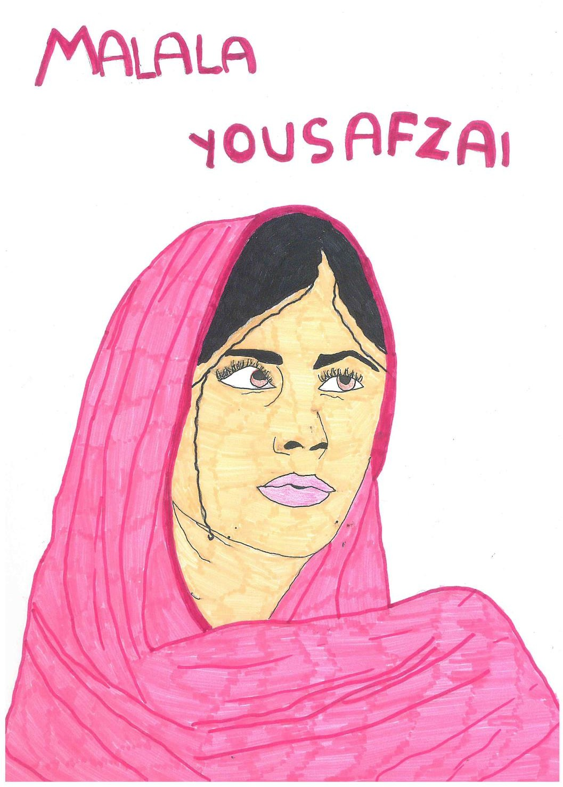
Fausta Krivickaitė

Slide 40
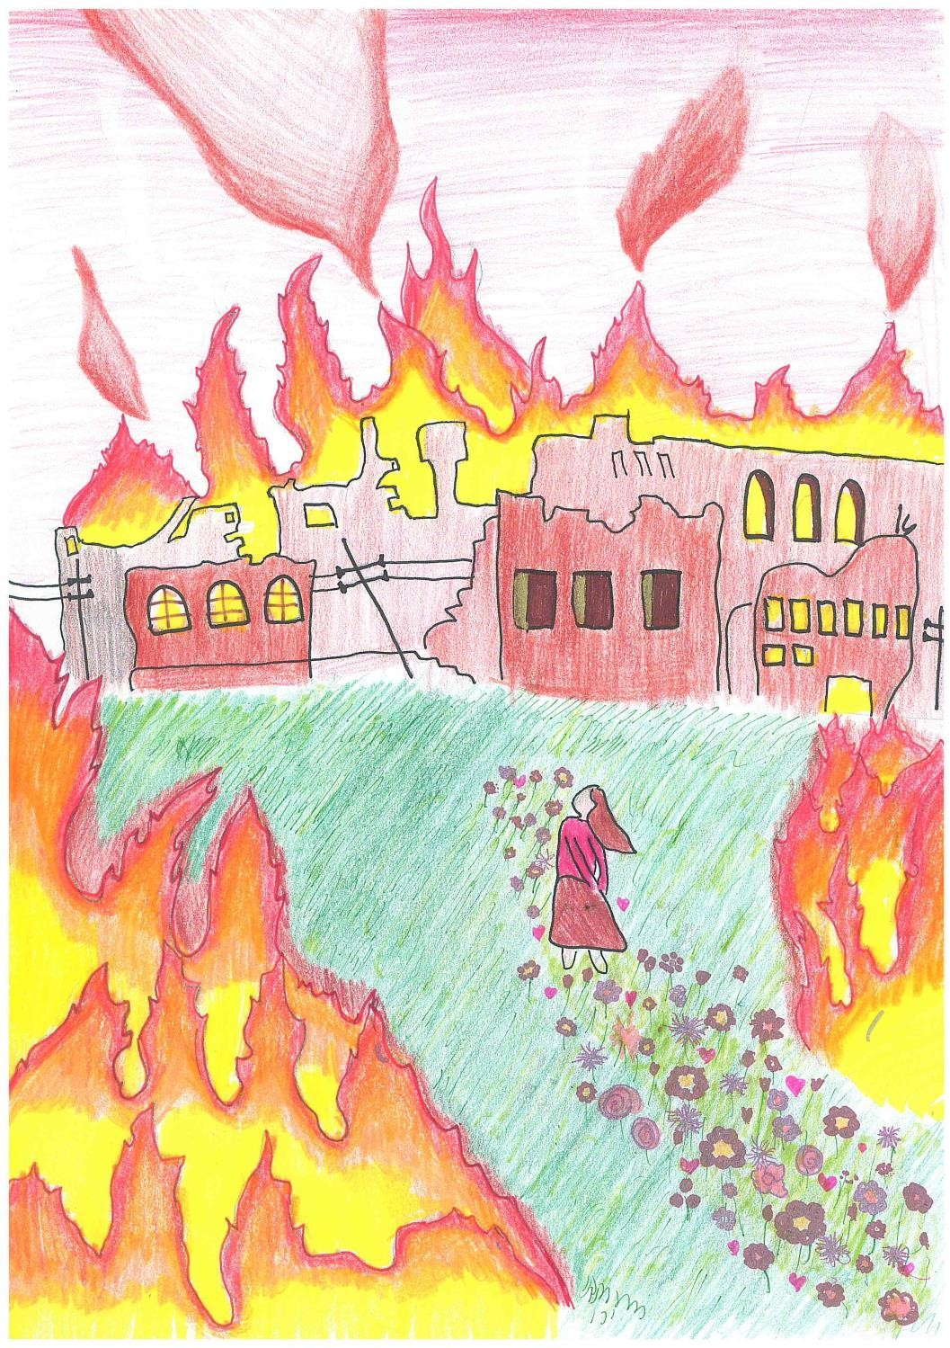
Emilija Digrytė

